Slide 1

Abschlusspräsentation
Carina Weber, Jan Benedikt Schwarz, Johannes Werner, Noel Schuhmacher, Sascha Rapp, Simon Grafenhorst

Slide 2
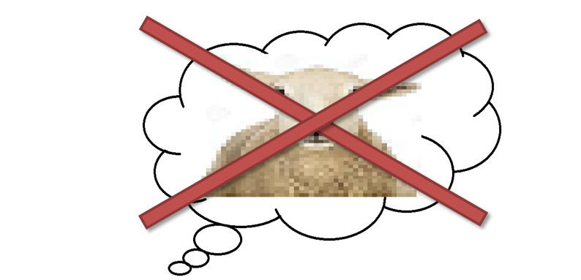
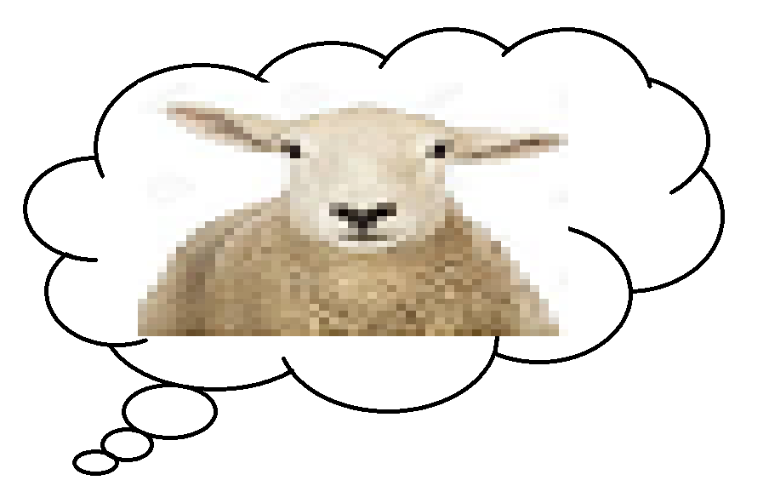

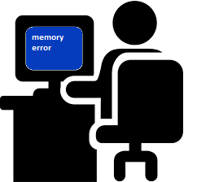
Das Problem

Slide 3
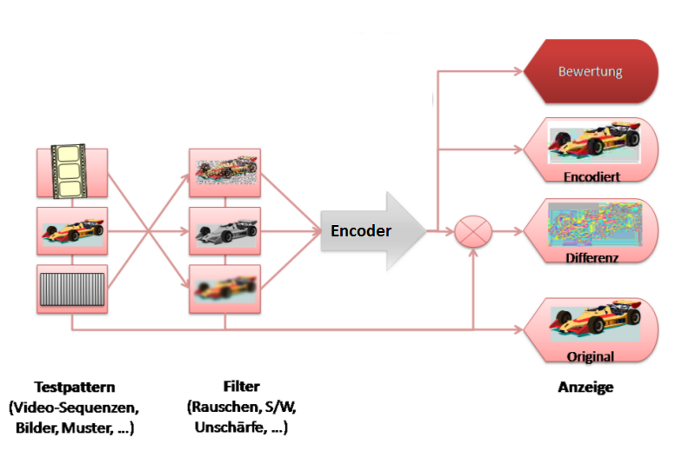
Projektvorstellung
Notes:
29 Tage implementierung
6 Tage Implementierungsheft

Slide 4

Gliederung
Statistik
Phasen Ergebnisse
Fertiges Produkt
Programm Demonstration

Slide 5
Statistik
Notes:
Utility:
Model:
Schnittstelle hat nicht mehr zu dem gepasst, was benötigt wurde
UndoRedo:
Schwer einzuschätzen. Hat sich auch oft während des Entwurfs geändert.

Slide 6
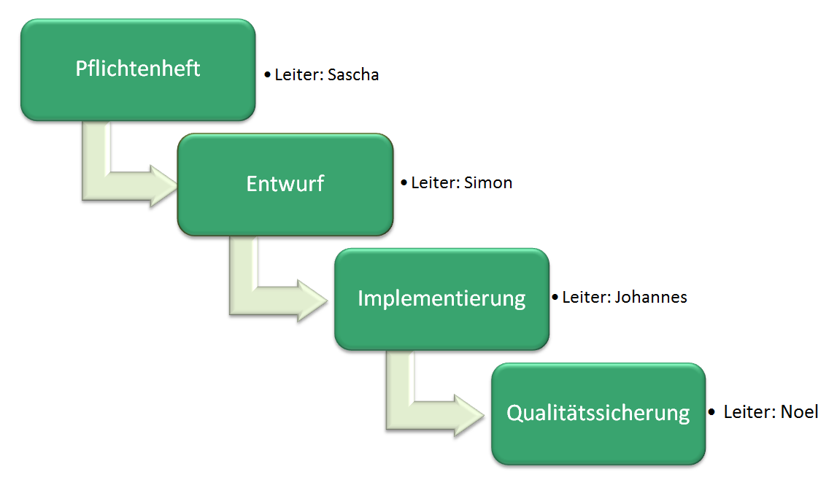
Die Phasen - Wasserfallmodel
Notes:
Utility:
Model:
Schnittstelle hat nicht mehr zu dem gepasst, was benötigt wurde
UndoRedo:
Schwer einzuschätzen. Hat sich auch oft während des Entwurfs geändert.

Slide 7
Pflichtenheft
Funktionalität:
  Filter anwenden
  Videos abspielen
  Videos vergleichen
Schwerpunkte:
  Benutzerfreundlich
  Korrektheit
Notes:
Memento:
Smartpointer und vergessenes
GUI:
War zu erwarten
Änderungen an Gui wirken sich sofort auf entwurf aus

Slide 8
Entwurfsphase
Undo/
Redo
Utility
Memento
Model
GUI
Entwurfswerkzeug: Visual Paradigm

Slide 9
Implementierung
Sprache: C++
Entwicklungsumgebung: Qt
Bibliotheken: FFmpeg

Slide 10
Qualitätssicherung

Slide 11
Fertiges Produkt
27 Filter
Keine Grenze beim Videovergleich
Undo-Funktion
Gut erweiterbar
Benutzerfreundlich

